Slide 1



开题报告
PinkElephant：多步智能体中的无失败动作纠错记忆

Slide 2
项目表述
多步智能体通常通过将工具调用及其运行结果追加到交互轨迹中来处理执行失败。然而，失败调用的表面形式可能在后续上下文中形成强烈的复现线索，使负面反馈反而提高智能体重复同一错误行为的概率；完全移除失败上下文又可能丢失诊断所需的信息。PinkElephant 拟研究一种动作内容隔离的纠错记录与处理框架：系统在内部依据完整轨迹识别失败类型和状态变化，但将可复用的纠错知识编译为不包含失败动作内容的结构化记录；仅当后续轨迹满足相应触发条件时，系统才向任务智能体提供简短的状态约束、修复目标或下一步决策原则，并通过后续环境状态验证纠错是否奏效。我们将系统性评估该框架在降低同错重复率的同时，能否维持或提升纠错成功率、任务完成率与跨任务迁移能力，并与原始错误回显、文字化反馈、反思记忆及运行时干预方法进行对照。

Slide 3
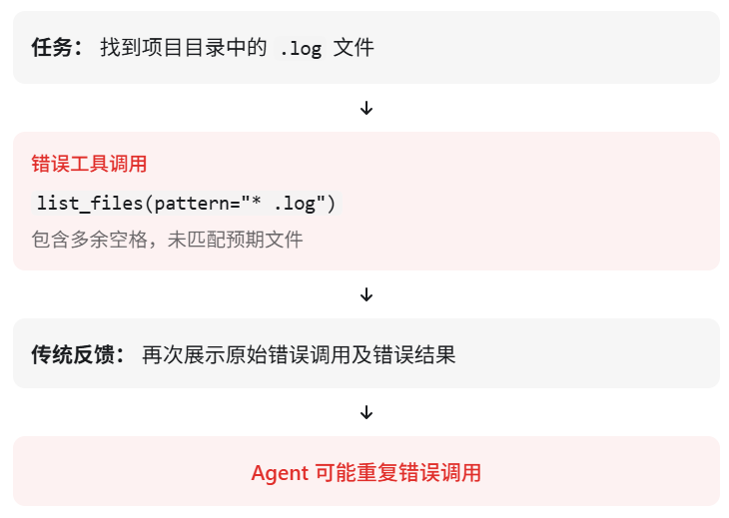
实例：什么是粉红大象问题？
Pink Elephant（粉红大象问题）本身起源是心理学的白熊效应（讽刺反弹效应），现在在大模型 / AI 领域，它是一个非常热门的研究问题，常被叫做 Pink Elephant Problem，不算传统计算机底层经典效应，但属于 LLM 对齐、提示工程里的知名现象。
经典粉红大象：你越告诉它 “不要做 X”，只要你把 X 写在提示里，模型就更容易想起、再次做 X。
🐘 粉色大象：传入 `* .log` 这个错误 pattern 进行检索
✖️ 传统反思 / 纠错记忆方案（踩粉色大象）系统把失败轨迹 + 反思直接追加进上下文，智能体可以读到：
【历史动作】调用 `list_files(pattern="* .log")`，执行失败，返回空结果。
【反思】不要使用带空格的 `* .log` 作为匹配模式。
这里：粉色大象就是 `* .log` 这个错误调用。我们想禁止它再用这个 pattern，但是反馈里原样写出了这个错误 pattern。

Slide 4
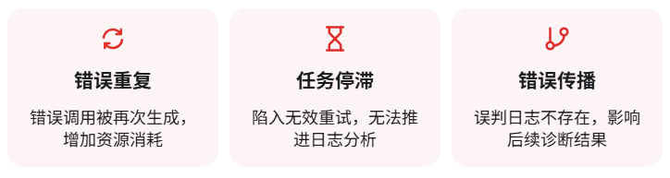
危害：错误重复如何影响多步任务？
错误重复，浪费执行资源
任务停滞，影响执行效率
错误传播，影响最终结果
Agent 在失败反馈中反复接触错误的 * .log 模式，可能再次生成相同调用，造成无效重试，增加 Token 消耗与工具调用成本。
由于始终无法正确匹配 .log 文件，Agent 可能陷入“调用失败—反馈错误—再次失败”的循环，无法继续执行后续日志分析任务。
Agent 可能将“文件匹配失败”错误理解为“日志文件不存在”，导致后续异常分析缺失关键数据，最终生成不完整甚至错误的诊断结论。
核心风险：一次局部工具调用失败，可能因错误反馈的重复强化，逐步演变为多步任务的持续停滞与最终决策偏差。

Slide 5
已有研究：问题被发现，但仍存在研究空间
方向 | 代表工作 | 对 PinkElephant 的启示 | 仍需回答的问题
失败动作回显与复制效应 | Gumaan, *Feedback That Backfires*（2026 年 8 月 arXiv 预印本） | 在小型指令模型、模拟工具调用和 MBPP 修复中，失败记录会提高失败动作再次出现的概率；反事实分解将主要效应归因于失败动作字符串在上下文中的出现。文中报告运行时生成的失败描述可减轻大部分反转。 | 该结论能否推广到更强模型、长时程真实任务和语义级“重复动作”；动作内容隔离的记忆能否跨任务学习、在条件匹配时生效，并不牺牲成功修复？
条件检索的恢复记忆 | Sentry（Ji et al., 2026 年 10 月 arXiv 预印本） | 外置 playbook、失败时检索、恢复后才写入，已在 WebShop、AppWorld、SWE-bench Lite 及 Mind2Web Replay 上评估；也是 PinkElephant 最近、最重要的比较对象。 | Sentry 的一般原则已与“按需外置纠错记忆”重合。PinkElephant 必须更严格地定义纠错通道不得传递失败动作内容，并量化这种隔离带来的重复率变化、效用和泄漏风险。
运行时监控与干预 | AgentGuard、AgentFixer、Wink、AgentForesight 等（Sentry 的基线综述与比较覆盖其中多种） | 说明运行时监控可定位无效动作、停滞与不 grounded 的推理，并在执行中干预。 | 固定规则或即时干预的知识积累、误报代价、触发条件迁移仍是关键比较维度。
Feedback That Backfires 告诉我们为什么不能无约束地回显错误动作；Sentry 告诉我们如何利用外部纠错记忆实现恢复。所以 PinkElephant 并不是简单把两个方法拼起来，而是进一步研究：能否给外部纠错记忆设计一个严格的信息隔离约束，使 Agent 不再接触历史失败动作，同时仍能完成恢复？

Slide 6
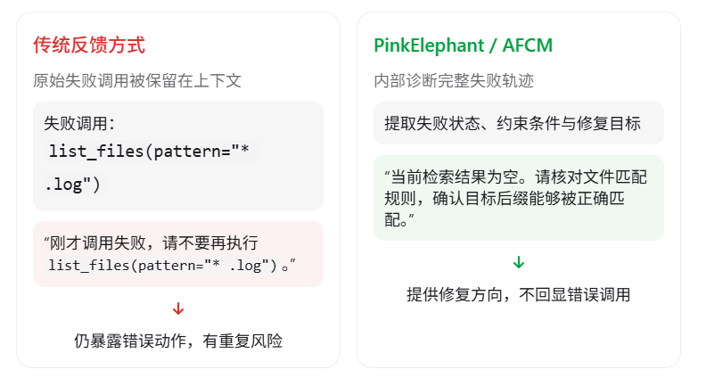
PinkElephant：
让 Agent 记住如何纠错，而非错误本身

Slide 7
PinkElephant 整体方法概览
整个系统拆成两个独立信息通道：后台监控诊断模块（全知） 和 任务智能体（受限视图）。
核心原则：失败动作只用于后台诊断，绝不流入给智能体的纠错信息流。
后台监控模块
（可以看见完整交互轨迹）
生成纠错记忆卡片
（最关键：隔离失败动作表征）
记忆检索与触发推送
智能体决策 + 后台校验闭环
它观测到智能体调用 `list_files(pattern="* .log")` 返回空结果、执行失败。
基于完整轨迹完成诊断：`list_files` 采用 glob 语法，通配符 `*` 和后缀之间不能插入空格，带空格的模式无法匹配目标文件。
⚠️ 监控模块拥有全部信息，相当于看见那只粉色大象，用来分析错因，但它不会把这个错误 pattern 直接交给智能体。
存入记忆库的结构化卡片，不记录、不描述、不复现 * .log 这个错误动作，没有错误样例。
卡片只保存：触发条件 + 正向约束 + 校验标准：
触发条件：即将调用工具 list_files
约束规则：书写 glob 匹配模式时，通配符与文件后缀之间不能添加空格
校验标准：工具返回非空且匹配后缀的文件列表
后续智能体再次进入同类场景，准备调用 `list_files` 检索日志文件时，系统检索匹配到这条卡片，仅向任务智能体推送干净的正向提示：
提示：使用 list_files 书写 glob 模式时，通配符和文件后缀之间不要加空格。
✅ 重点：这条提示里，完全不存在 `* .log`，不存在错误写法，没有粉色大象。
智能体依据这条正向约束自主生成正确调用：`list_files(pattern="*.log")`。
最终依旧由后台监控读取工具返回结果，验证本次调用是否修复成功；如果后续持续失败，监控再继续迭代诊断规则。

Slide 8
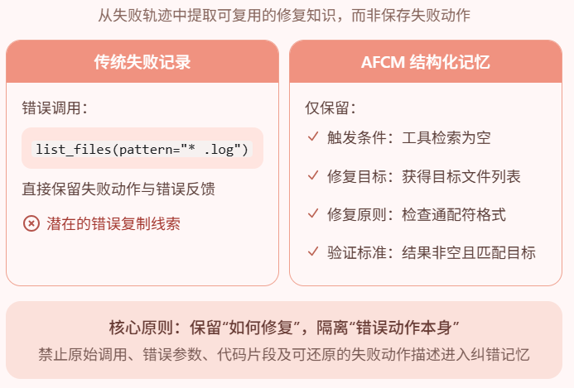
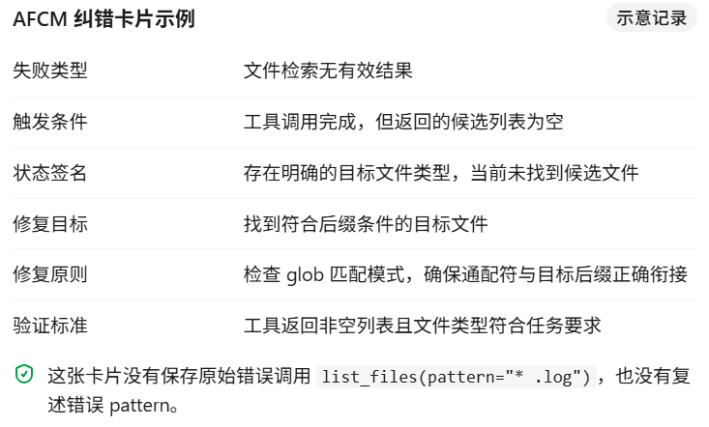
AFCM：动作内容隔离的纠错记忆卡片
结合 list_files，给出具体卡片实例

Slide 9
PinkElephant 要验证什么？
假设
研究内容
H1 重复抑制
AFCM 能否降低精确及语义等价的错误重复率？
H2 纠错保留
隔离失败动作后，能否维持甚至提高恢复率与任务成功率？
H3 条件匹配
按失败状态触发纠错，是否优于把经验常驻上下文？
H4 验证准入
只保存经过验证的修复经验，是否能减少错误迁移？
核心研究问题：如何在避免失败动作重复的同时，不丢失有效纠错信息？

Slide 10
实验设计
消融实验：
  去除状态签名（State Signature）
  去除修复目标（Repair Goal）
  去除条件检索
  去除恢复验证与记忆准入
实验方法：从相同失败点分叉执行，控制模型、任务状态和 Token 预算，比较不同反馈方式。
01
02
03
受控对照实验
如何验证粉红大象效应与 AFCM 的有效性？
Benchmark
多步任务中的有效性验证
评价指标与消融实验
如何判断 PinkElephant 是否真正有效？
展示 MD 中的 C0–C6 对照实验：
实验组 反馈方式
C0 无纠错
C1 原始错误回显
C2 原始错误 + 禁止重复提示
C3 自然语言失败描述
C4 Sentry 式检索恢复
C5 PinkElephant / AFCM
C6 AFCM 组件消融
采用机制验证与真实多步任务评测相结合的实验设置：
  WebShop：多步商品搜索与购买任务。验证 Agent 在搜索停滞、重复筛选等场景下的恢复能力。
  AppWorld：多应用 API 任务。验证复杂工具调用、参数错误和环境状态变化下的泛化能力。
  MBPP：程序修复任务。用于复现失败代码回显效应，辅助检验动作内容隔离机制。
主要评价指标：
  错误动作重复率：是否再次执行相同或语义等价的错误动作。
  失败后恢复率：发生失败后是否重新有效推进任务。
  任务成功率：是否完成最终任务。
  动作泄漏率：纠错卡片是否包含或能够还原原始失败动作。
  执行成本：Token、模型调用次数与恢复步数。

Slide 11
PinkElephant 的研究创新与贡献
01
创新点一：动作内容隔离的纠错记忆表示
设计不包含失败动作内容的结构化纠错卡片，探索状态与修复知识的表示方法。
02
创新点二：可审计的信息隔离机制
约束失败动作在诊断、记忆存储和纠错提示之间的传播，检验字面与语义层面的泄漏风险。
03
创新点三：重复抑制与恢复效用的联合验证
研究减少错误复制与保留有效纠错之间的权衡，并测试跨任务迁移能力。

Slide 12
项目计划与预期成果
第 1 周
阅读核心文献，搭建实验环境
第 4 周
实现检索和恢复验证，接入 WebShop、AppWorld
第 2 周
复现失败动作重复现象，
建立受控实验
第 5 周
运行 Baseline、消融与迁移实验
主要成果
第 3 周
实现 AFCM 纠错卡片与隔离编译模块
第 6 周
结果分析、论文撰写、PPT 汇报
PinkElephant 希望让智能体记住有效的纠错原则，而不是不断重复失败动作，
并通过实验检验这种信息隔离能否提升多步任务恢复的可靠性。

